Slide 1
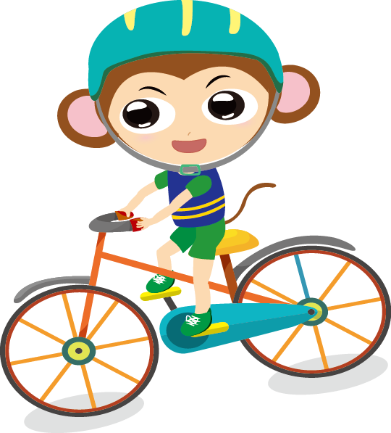
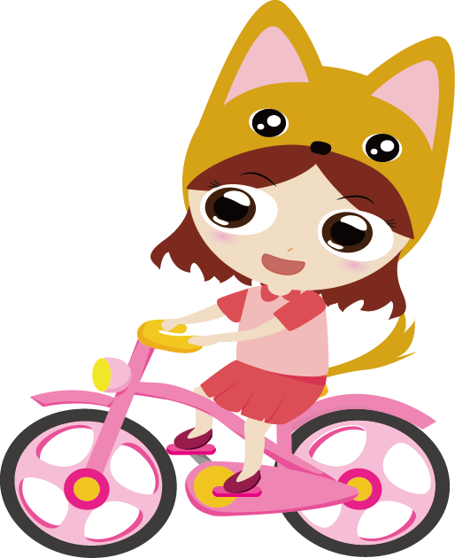
我喜歡騎腳踏車
我和爸爸媽媽一起去公園

